Slide 1
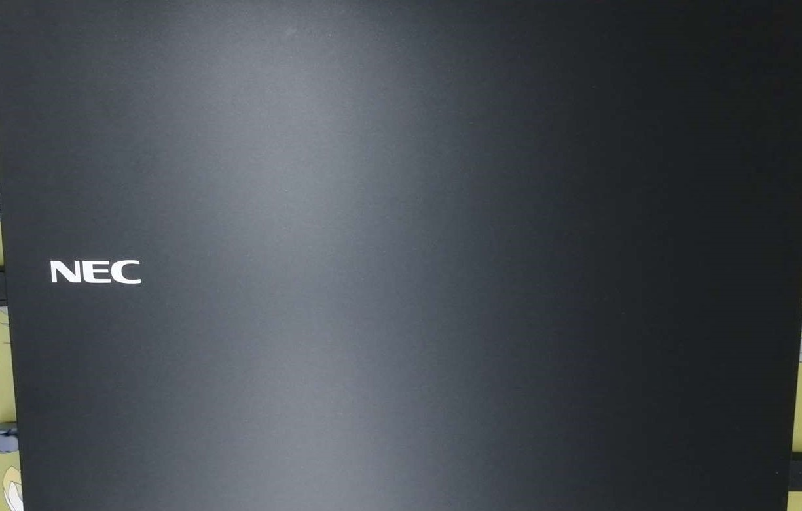
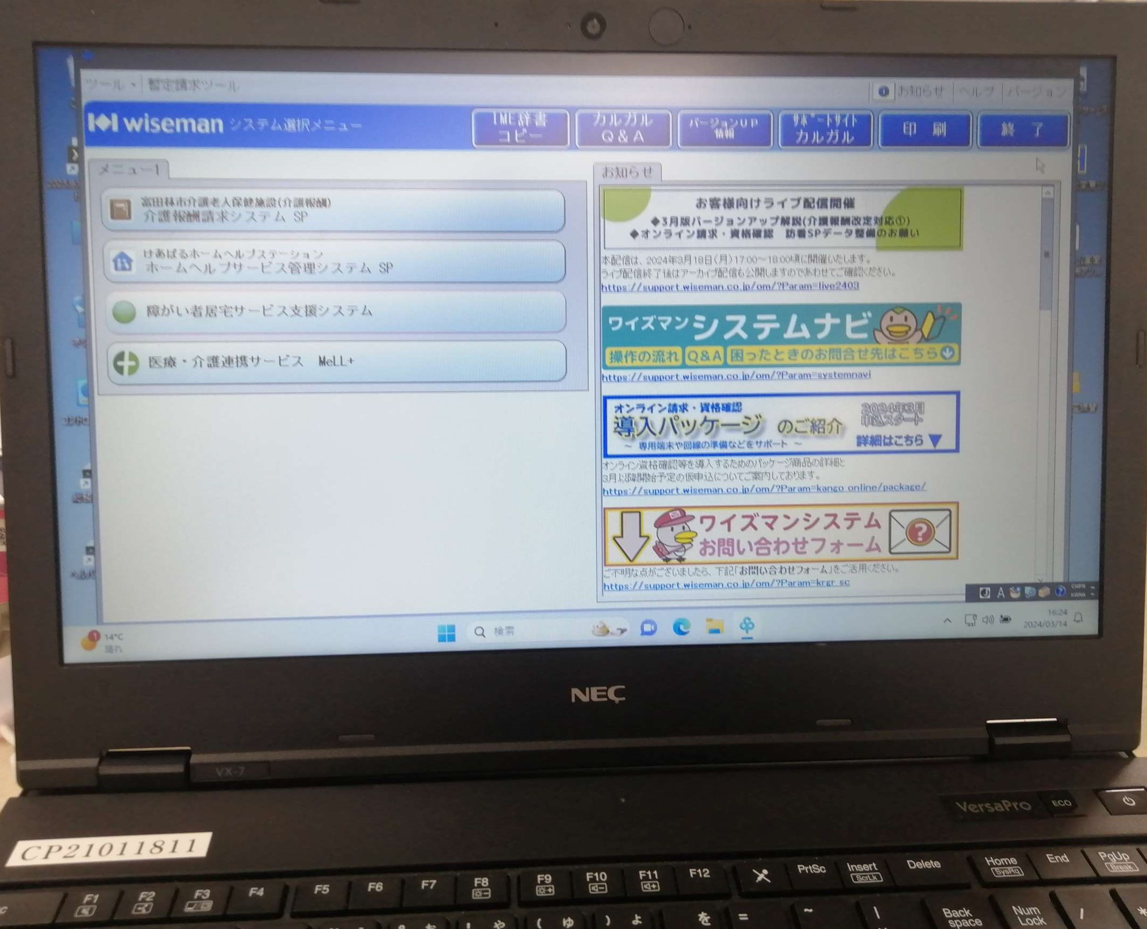


令和５年度（令和４年度からの繰越分）障がい福祉分野のICT導入支援事業
【法人名】（一財）富田林市福祉公社
【事業所名】けあぱるホームヘルプステーション
【提供サービス】居宅介護
業務支援ソフトウェア及びパソコン導入により効率化！
導入機器等の内容
パソコン：１台
ソフトウェア（☑記録 □情報共有 ☑請求 □勤怠管理 □シフト表作成 □人事給与）
➪障害福祉サービス事業において、実績・請求管理等が出来る業務支援ソフト ウェア。利用料や自立支援給付費は、日々の入力情報をもとに請求時に自動計算することができたり、支援記録について、１度入力すれば、ケース記録・業務日誌・バイタル等の様々な記録へ転記することができる。
導入の理由（抱えていた課題）
支援経過記録、実績記録票等の記入から国保連への請求にかかるデータ作成・チェック作業につき、紙媒体で作業を行っていたため、同じ内容の転記や記録の突合等に相当の時間・労力を
要していた。

Slide 2
令和５年度（令和４年度からの繰越分）障がい福祉分野のICT導入支援事業
【法人名】（一財）富田林市福祉公社
【事業所名】けあぱるホームヘルプステーション
【提供サービス】居宅介護
業務支援ソフトウェア及びパソコン導入により効率化！
導入の効果（詳細）
今まではサービス利用予定や実績記録票は紙ベースで記入し、またそれらの書類をヘルパーと郵送もしくは手渡し等でやり取りしており、提出された書類から、担当者が確認の上国保連への請求や勤怠管理・賃金支払用データに転記していた。
これらの工程が、一つのシステム上にて一気通貫で行われることが可能になり、書類への入力からデータ転記までクラウド上で行われることでそれまで個々に行われていた作業が省略され、作業時間が大幅に短縮された。
年間業務時間削減率： ８０％
→これにより確保できた時間を、いかにして利用者への質の高いサービスを提供するかを検討することに活用した！
年間作成文書削減率： ５０ ％

Slide 3


令和５年度（令和４年度からの繰越分）障がい福祉分野のICT導入支援事業
【法人名】（一財）富田林市福祉公社
【事業所名】けあぱるホームヘルプステーション
【提供サービス】居宅介護
業務支援ソフトウェア及びパソコン導入により効率化！
導入の進め方
ホームヘルプステーション管理者及びサービス提供責任者と緊密に連携を取りながら総務課にて機器選定・導入をおこなった。
〈工夫した点〉
機器の使用に関する習熟度の向上を図る為、機器導入業者による研修を行った。
職員の声
〈良かった点〉
今まで紙の書類に手書きで記録していたので時間がかかっていたが、タブレットで簡単に記録できるようになり、仕事が楽になった。
〈他に導入したい機器等とその理由〉
勤怠管理ソフトウェア：労務管理業務の効率化の為

